Slide 1
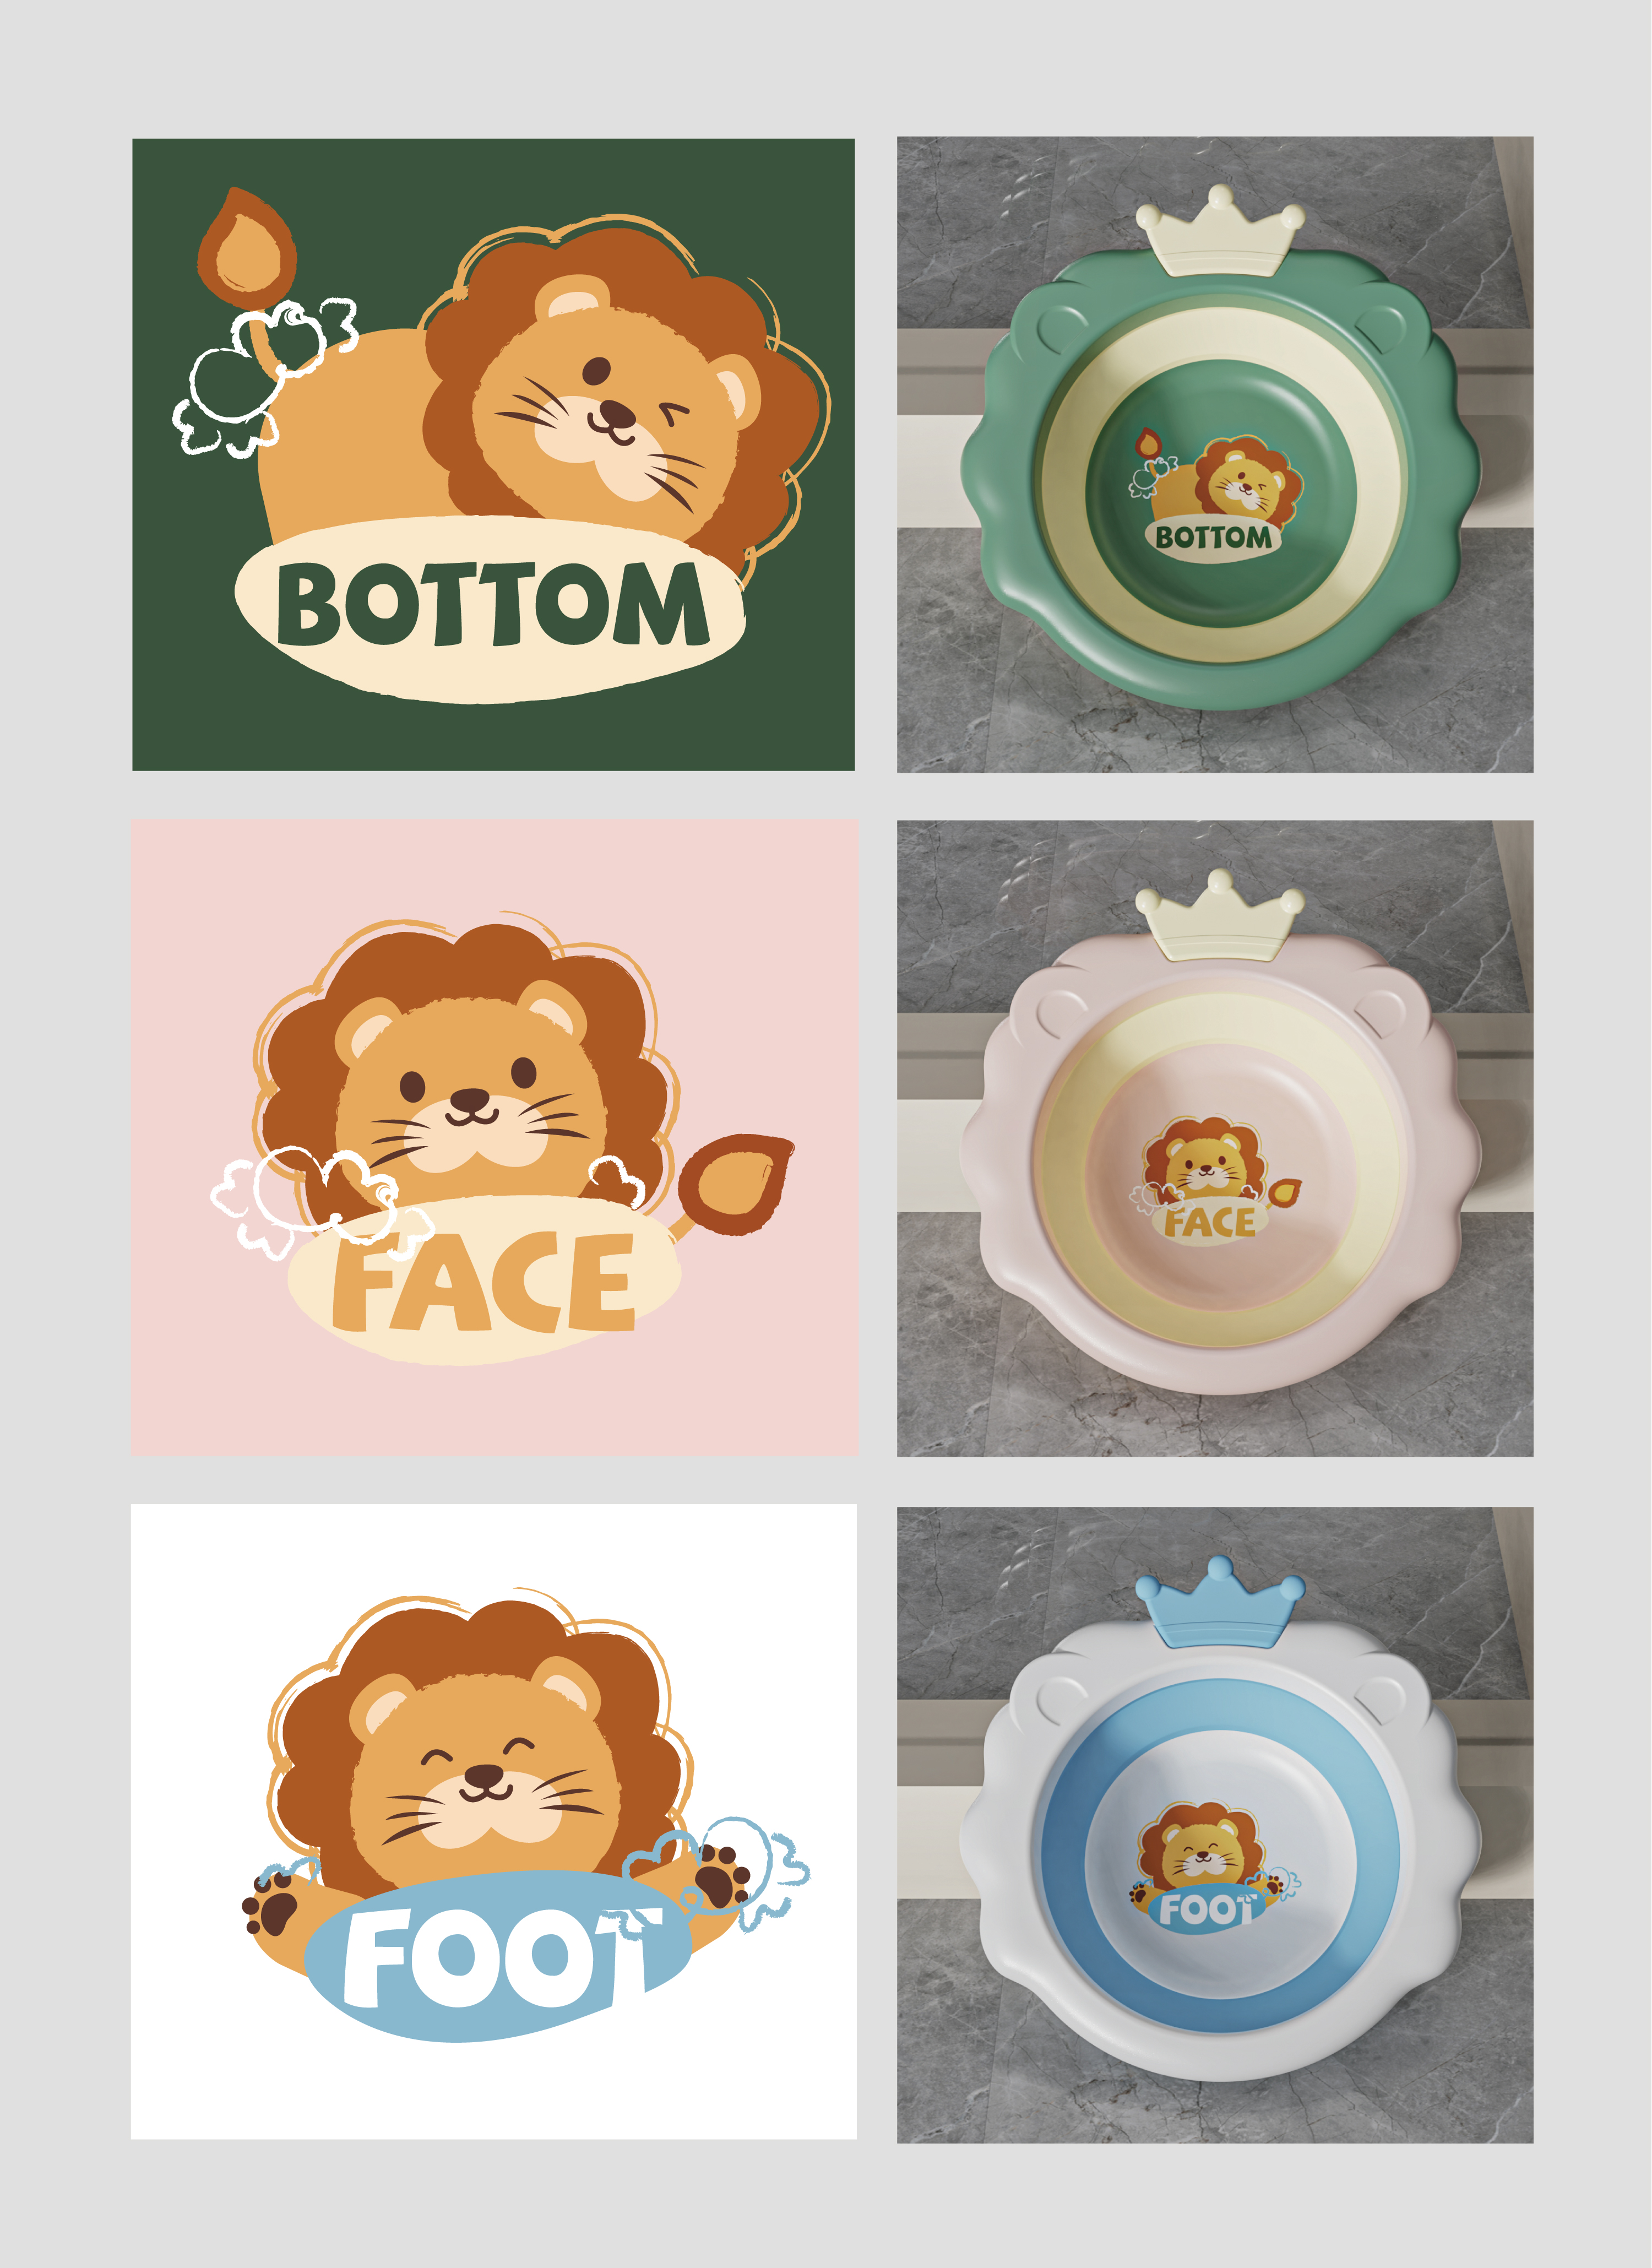
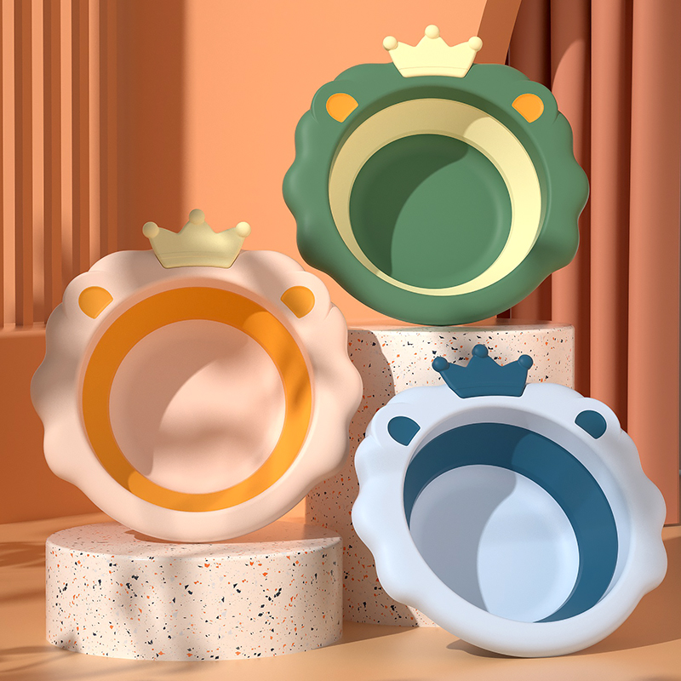
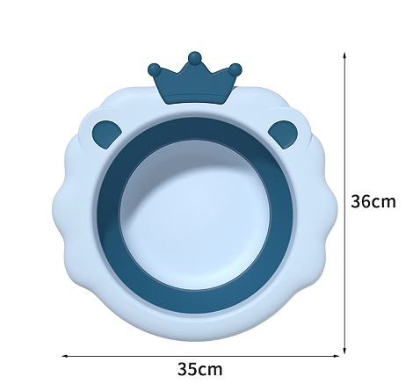
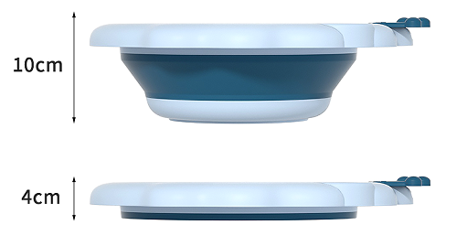
萌狮洗脸盆
品名：MS.HG洗脸盆
材质：PP+TPE
Material: PP+TPE
产品展开尺寸：35*36*10cm
Expanded product size: 35*36*10cm
产品折叠尺寸：35*36*4cm
Folding size: 35*36*4cm
净重：195G
Net weight: 195G
装箱数：50件
Packing number: 50 piece
2023年7月新品

